Slide 1
Общественный совет города Алматы
Отчет за I полугодие 2024 года

Slide 2
ОБЕСПЕЧЕНИЕ ДЕЯТЕЛЬНОСТИ ОБЩЕСТВЕННОГО СОВЕТА
Количественные результаты в разрезе форм обеспечения работы
За I полугодие 2021 года на рассмотрение всего поступило:
Принято участие в разработке и обсуждении
345 366
Входящих обращений* Исходящих
(*от физических и юридических лиц, а также гос. органов)
63
Проектов нормативно-правовых актов
На заседаниях (в том числе расширенных) Общественного совета и его комиссиях обсуждались проекты программ администраторов бюджетных программ, проекты стратегических планов и отчеты государственных органов о достижении целевых индикаторов.

Slide 3
РАЗДЕЛ I. ДЕЯТЕЛЬНОСТЬ В ОТЧЕТНОМ ПЕРИОДЕ
В разделе представлена обобщенная информация о работе Общественного совета города Алматы и ее членов по основным направлениям деятельности комиссий Общественного совета

Slide 4
ОБЩЕСТВЕННЫЕ СЛУШАНИЯ

Slide 5
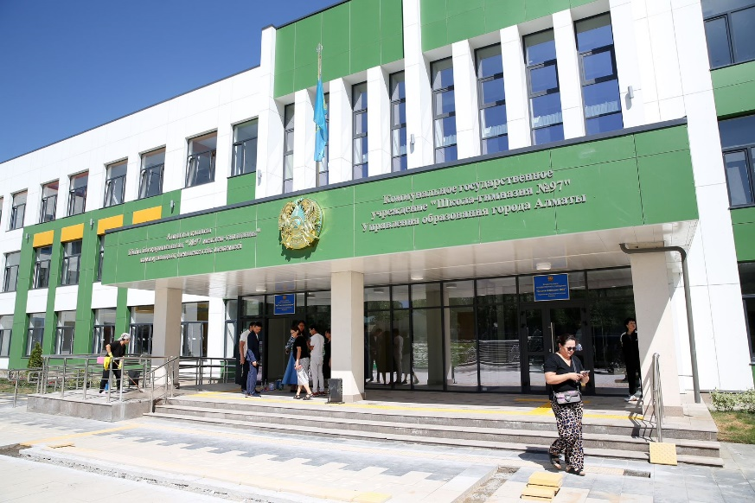
ОБЩЕСТВЕННЫЙ МОНИТОРИНГ
Комиссия 5 Общественного совета г. Алматы начала, ставший уже ежегодным, мониторинг готовности образовательных учреждений к учебному году.

Slide 6
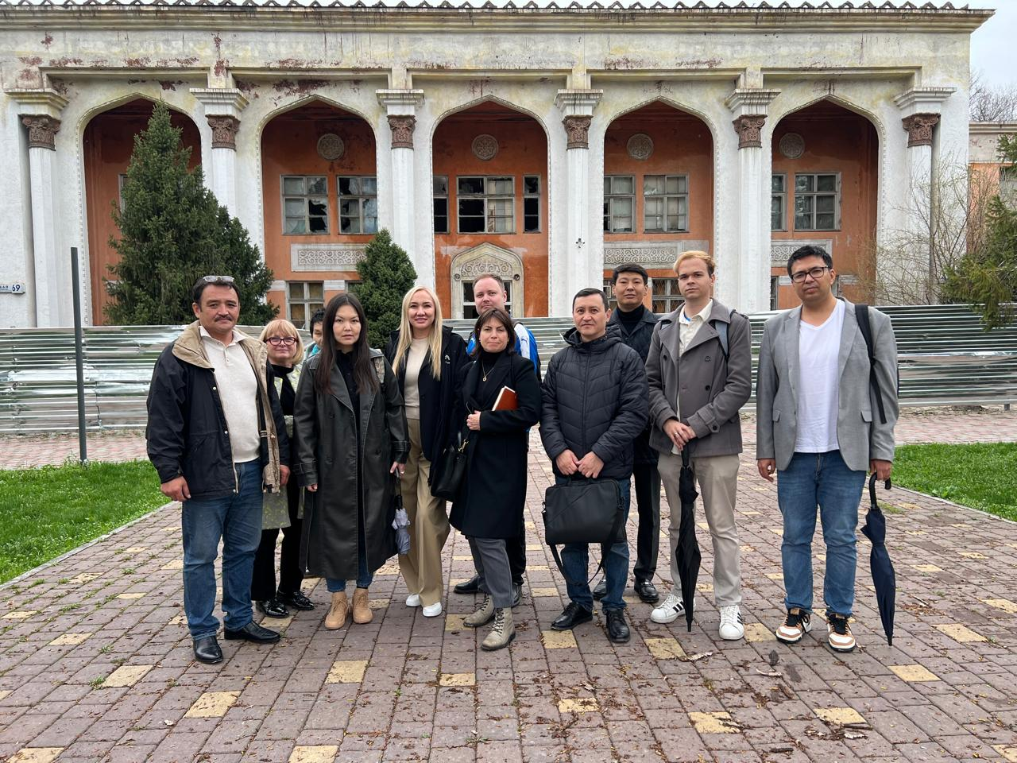
ОБЩЕСТВЕННЫЙ МОНИТОРИНГ
17 апреля текущего года мониторинговой группой Комиссии №3 Общественного совета города Алматы был проведен осмотр нескольких зданий-памятников архитектуры города, а именно Театра для детей и юношества имени Н. Сац, Казахского национального театра драмы имени М.Ауэзова, здания бывшей больница Турксиба (железнодорожная больница).

Slide 7
ОБЩЕСТВЕННЫЙ МОНИТОРИНГ
19.04.2024 в рамках мониторинга прошла встреча членов и экспертов общественного совета города Алматы с руководством ТОО «Бюро по Туризму Алматы»

Slide 8
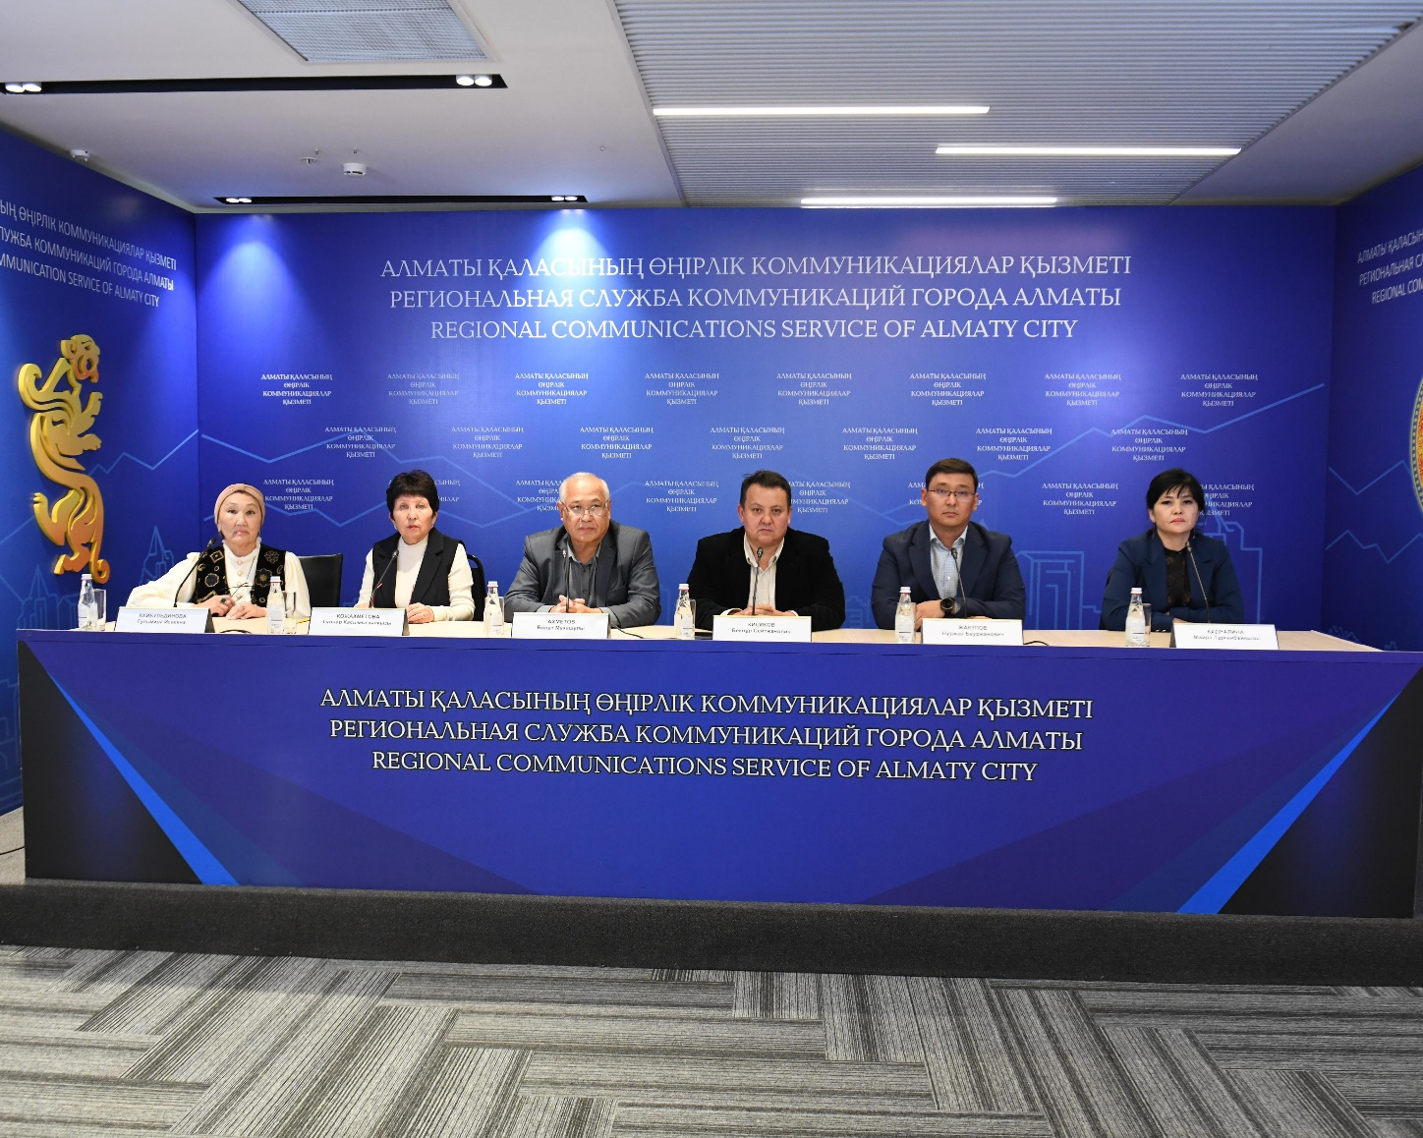
МЕДИЙНОЕ СОПРОВОЖДЕНИЕ РАБОТЫ ОБЩЕСТВЕННОГО СОВЕТА
25 сентября 2024 года в Алматы на площадке Региональной службы коммуникаций прошло обсуждение эффективных механизмов работы общественных советов в регионах.

Slide 9
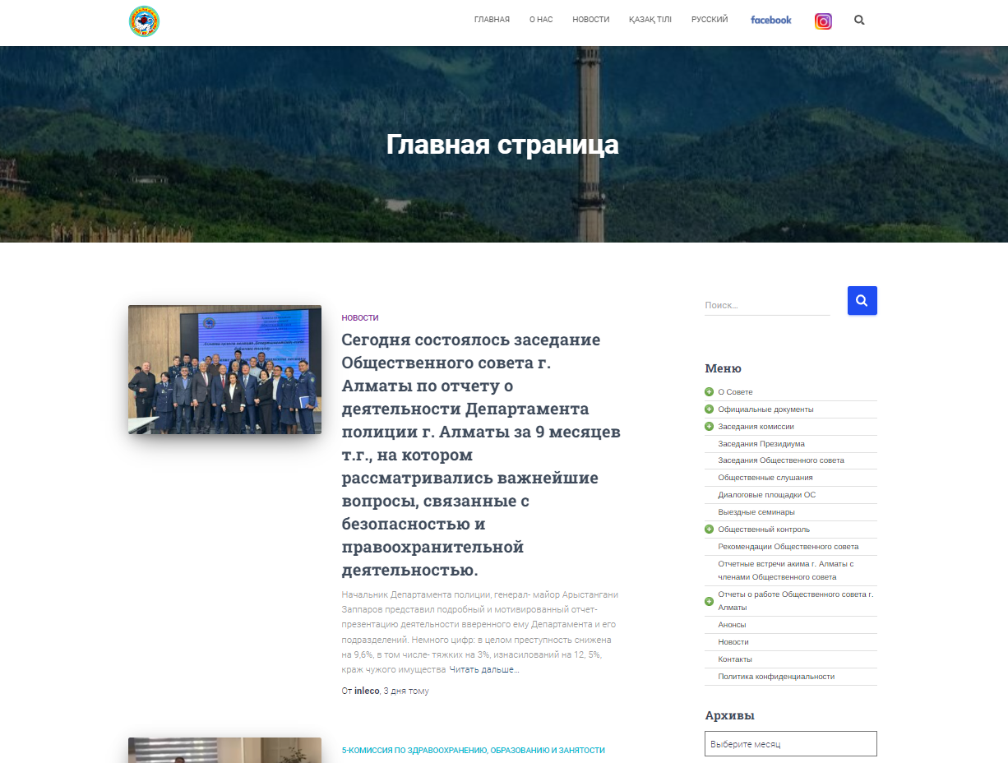
МЕДИЙНОЕ СОПРОВОЖДЕНИЕ РАБОТЫ ОБЩЕСТВЕННОГО СОВЕТА
Сайт Общественного совета.

Slide 10
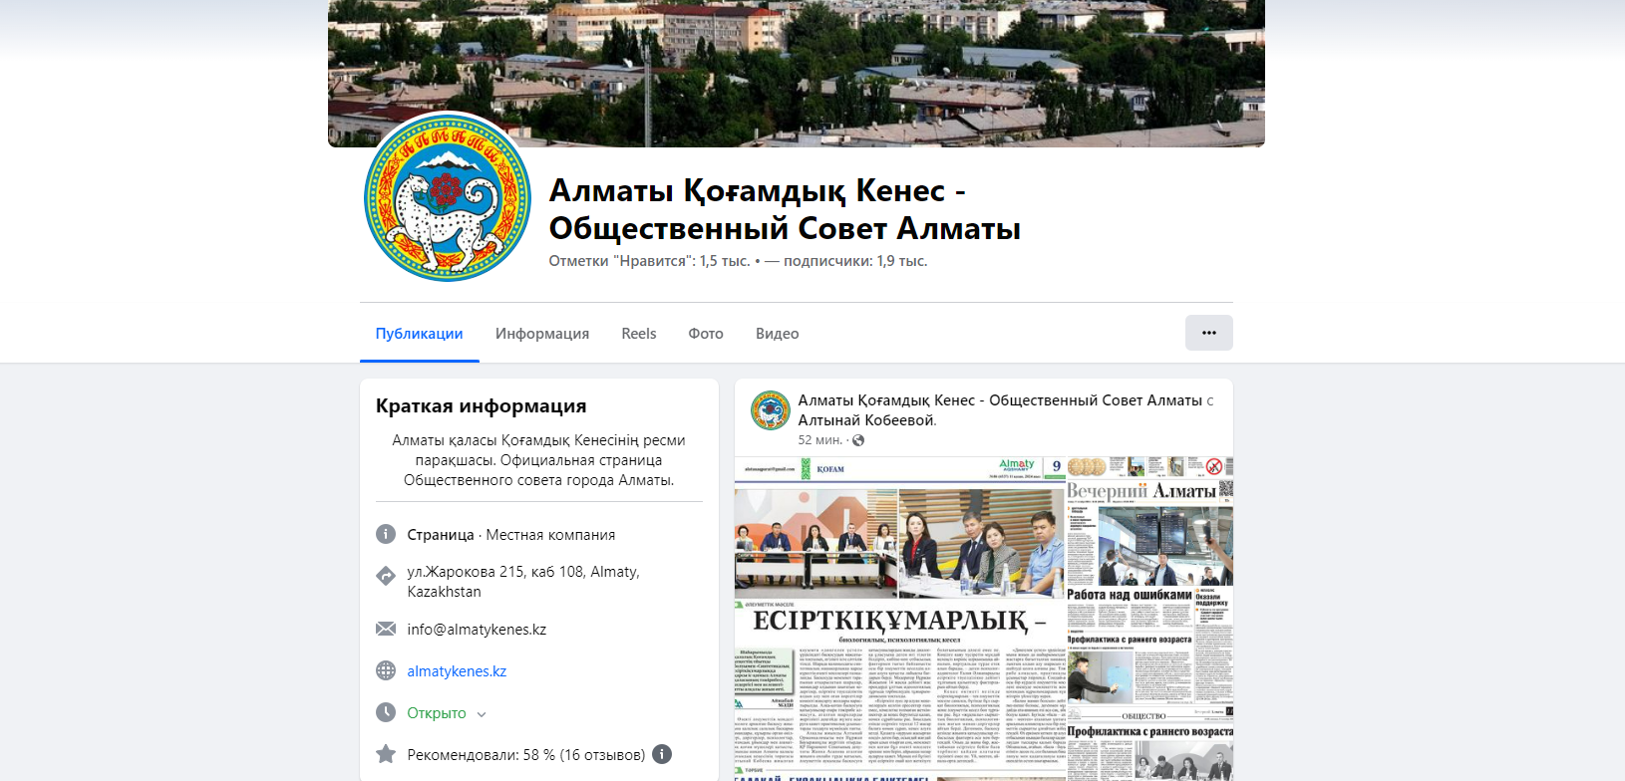
МЕДИЙНОЕ СОПРОВОЖДЕНИЕ РАБОТЫ ОБЩЕСТВЕННОГО СОВЕТА
Страница в Facebook Общественного совета

Slide 11
Выполнение обязательных мероприятий
Мероприятия | Комиссии
 | №1 | №2 | №3 | №4 | № 5
Отчеты управлений акимата | 2 | 5 | 5 | 2 | 3
Отчеты районных акиматов | - | 8 | - | - | -
Отчет Департамента полиции | - | - | - | - | -
Отчеты 4 правоохранительных органов по вопросам прав человека | 0 | - | - | - | -
Обсуждение планов развития подведомственных организаций | 0 | 3 | 0 | 1 | 17
Экспертиза НПА | 23 | 5 | 5 | 14 | 16

Slide 12
Выполнение инициативных мероприятий
Мероприятия | Комиссии
 | №1 | №2 | №3 | №4 | № 5
Общественные слушания | 1 | 0 | 0 | 0 | 0
Общественный мониторинг | 6 | 4 | 9 | 1 | 8
Отправлено писем | 58 | 120 | 51 | 30 | 63
Круглые столы, диалоговые площадки, расширенные заседания | 8 | 1 | 4 | 2 | 6
Встречи с горожанами, обсуждения, встречи с госорганами – на постоянной основе | - | - | - | - | -

